Slide 1

人工知能概論
第6章 確率とベイズ理論の基礎

Slide 2


Information
このスライドは「イラストで学ぶ人工知能概論」を講義で活用したり，勉強会で利用したりするために提供されているスライドです．

Slide 3
STORY 確率とベイズ理論の基礎
これまでホイールダック２号は自分が「左に行こう」と望めば必ず左に行けるし，「前に進もう」と望めば前に進めると思っていた．また，宝箱を発見するときも，宝箱の見た目は常に同じで，宝箱がありさえすれば，「あ，宝箱だ！」と確実に認識できるものだと思っていた．
しかし，現実はそうではなかった．ホイールダック２号が前進したつもりでも，オムニホイールがスリップして前に進めなかったり，左に移動しようとしても，地面のゴミを踏んでしまい車輪の一つが空転し方向がずれてしまったりした．
宝箱の画像も光の当たり方や宝箱の向きなどによって毎回異なっていた．ただ宝箱の画像を持ち，その画像とピッタリ一致するものを宝箱と思えばいいと考えるのは大きな誤りだった．甘かった．
そうだ．世の中は不確実性に満ちていたのだ．現実は秩序立った確定システムではなく，未来は確率的にしか予測できず，間違いの可能性に満ちた確率システムだったのだ．

Slide 4

仮定 確率とベイズ理論の基礎
ホイールダック2号は過去の経験から確率の計算ができるものとする．

Slide 5
Contents
6.1 環境の不確実性
6.2 確率の基礎
6.3 ベイズの定理
6.4 確率システム

Slide 6
6.1.1 実世界の不確実性と確率
実世界の不確実性
  実世界とコンピュータ・シミュレーションの世界の違い
  例）
    ボールの放物運動
    電子メールにおけるスパムメール
ベイズ理論(Bayes’ theory)
  ベイズの定理を活用しながら確率論の枠組みに基づき，データからの推定や決定，解析を行う広範な理論枠組みのこと．

Slide 7
Contents
6.1 環境の不確実性
6.2 確率の基礎
6.3 ベイズの定理
6.4 確率システム

Slide 8

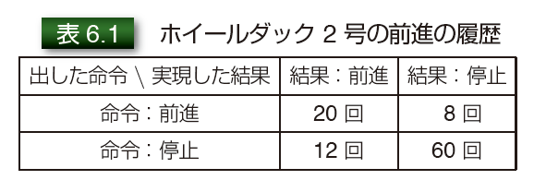
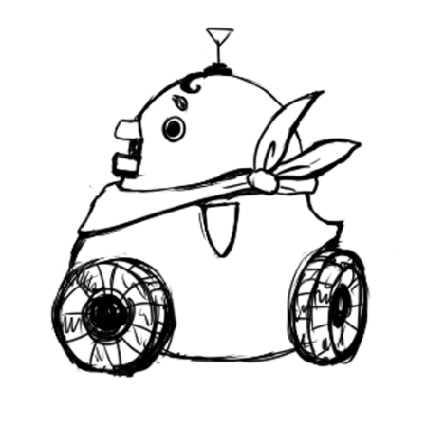
6.2.1 ホイールダック２号の不確実な前進
事象(event)
確率(probability)
  全ての事象について足し合わせると１になる．

Slide 9
6.2.3 同時確率(joint probability)
P(A, B): 事象A と事象B がともに起こる確率
例 P(“命令：前進”, “結果：前進”)

Slide 10
6.2.4 条件付き確率
(conditional probability)
P(A | B): 事象B のもとで事象A が起こる確率
例: P(“結果：前進”|“命令：前進”)

Slide 11
6.2.5 乗法定理
乗法定理

Slide 12
6.2.6 加法定理
注: P(A∩B)は実質的にP(A,B)と等しいが、ここでは集合論の記号を使って表している
加法定理

Slide 13

6.2.7 周辺化
周辺化
いろいろなBのバリエーションとの同時確率の和を考えることでAの（事前）確率を求める

Slide 14
演習6-1
２つの袋があり，皮の袋が2/3の確率で選ばれる．布の袋が1/3の確率で選ばれる．それぞれの袋には下記の玉がそれぞれ入っており，袋が選ばれるとその後は全ての玉が等確率で取り出される．以下を求めよ．
P(X1)
P(Y2|X2)
P(X1,Y2)
P(Y1)
 | Y1 : 赤い玉 | Y2 : 青い玉 | Y3 : 黄色い玉
X1 : 皮の袋 | 15個 | 5個 | 0個
X2 : 布の袋 | 15個 | 1個 | 4個

Slide 15
Contents
6.1 環境の不確実性
6.2 確率の基礎
6.3 ベイズの定理
6.4 確率システム

Slide 16
確率の取り扱いとベイズ理論
ある事象が起こり，その原因としていくつかの事象が考えられ，それらは互いに独立な事象であり，それぞれがある確率をもって起こるとする．
このときベイズ理論では結果として起こった事象に対する原因がどれであったかという確率を求める事ができる．
X
Y
原因
結果
非常に柔軟な枠組みであり，機械学習，自然言語処理，パターン認識，音声認識はじめ，多くのデータを扱う情報処理で一般的に用いられるようになっている．

Slide 17
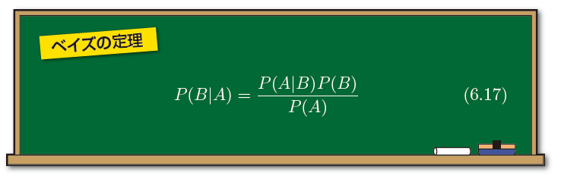
6.3.1 ベイズの定理の導出
実際のところは条件付き確率の性質から自然と導かれる基本的な式
注： P(A)の計算には「周辺化」を用いることが多い

Slide 18
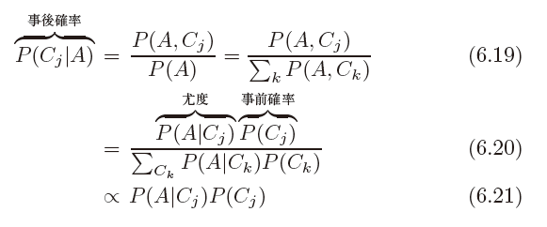


隠れた事象の推定とベイズの定理
例えば，C = {C₁, C₂, . . ., C_{K}} のいずれかの事象が生じる場合を考える．
C₁: 罠
k
C₂: 宝

Slide 19
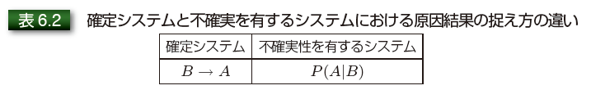
6.3.2 ベイズの定理の意味
原因と結果の関係を逆転させることができるのがベイズの定理の主要な機能である．
  例）濡れている地面を見て雨が降ったかどうかを考える
  例）ホイールダック2 号が前進したのを見て「果たしてホイールダック2 号は前進命令を出したのか？」と考える

Slide 20
演習 6-2
２つの袋があり，皮の袋が2/3の確率で選ばれる．布の袋が1/3の確率で選ばれる．それぞれの袋には下記の玉がそれぞれ入っており，袋が選ばれるとその後は全ての玉が等確率で取り出される．
P(X1|Y2)を求めよ．
P(X2|Y3)を求めよ．
赤い玉が取り出された時，取り出した袋はどちらだった可能性が高いか？
 | Y1 : 赤い玉 | Y2 : 青い玉 | Y3 : 黄色い玉
X1 : 皮の袋 | 15個 | 5個 | 0個
X2 : 布の袋 | 15個 | 1個 | 4個

Slide 21
Contents
6.1 環境の不確実性
6.2 確率の基礎
6.3 ベイズの定理
6.4 確率システム

Slide 22
6.4.1 確率システムの表現
次状態が現在の状態と行動に依存して確率的に決定するシステムのことを，確率システム(stochastic system)と呼ぶ．
確率システムの場合は状態遷移則が確率的になるため関数での表記が不可能になる．
確率分布による表現を用いる．

Slide 23
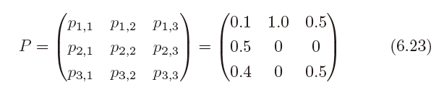
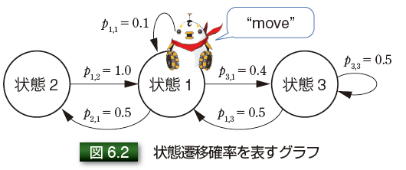
6.4.2 状態遷移確率
状態遷移確率 (transition probability)

Slide 24
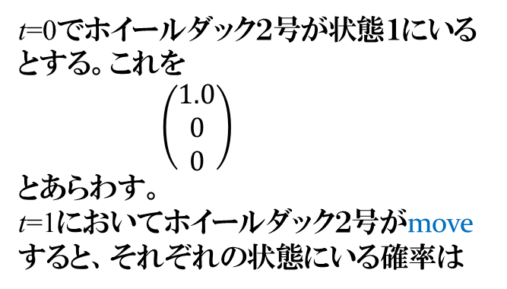
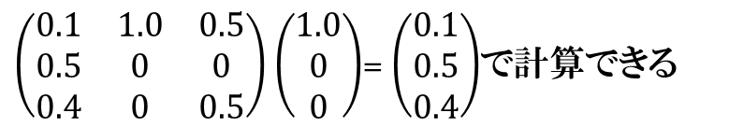
次状態の確率分布:行列計算
t=0でホイールダック２号が状態１にいるとする。これを
$\left(\begin{matrix}1.0 \\ 0 \\ 0\end{matrix}\right)$
とあらわす。
t=1においてホイールダック２号がmoveすると、それぞれの状態にいる確率は
状態１にいる確率が１
他は０
$\left(\begin{matrix}0.1 & 1.0 & 0.5 \\ 0.5 & 0 & 0 \\ 0.4 & 0 & 0.5\end{matrix}\right)$ $\left(\begin{matrix}1.0 \\ 0 \\ 0\end{matrix}\right)$= $\left(\begin{matrix}0.1 \\ 0.5 \\ 0.4\end{matrix}\right)$で計算できる

Slide 25
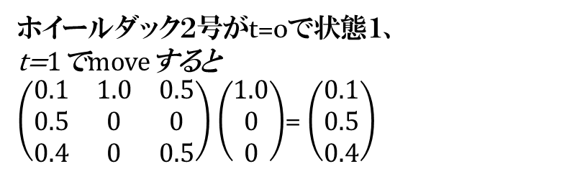
次状態の確率分布:行列計算(続)
ホイールダック２号がt=0で状態１、
t=1でmoveすると
$\left(\begin{matrix}0.1 & 1.0 & 0.5 \\ 0.5 & 0 & 0 \\ 0.4 & 0 & 0.5\end{matrix}\right)$ $\left(\begin{matrix}1.0 \\ 0 \\ 0\end{matrix}\right)$= $\left(\begin{matrix}0.1 \\ 0.5 \\ 0.4\end{matrix}\right)$
t=2でmoveすればホイールダック２号はどこにいるか？
計算：
import numpy as np
P=np.array([[0.1, 1.0, 0.5],[0.5,0,0],[0.4, 0, 0.5]])
st=np.array([1,0,0])
Next=P.dot(st)
Ans=P.dot(Next)
=> array([0.71, 0.05, 0.24])

Slide 26
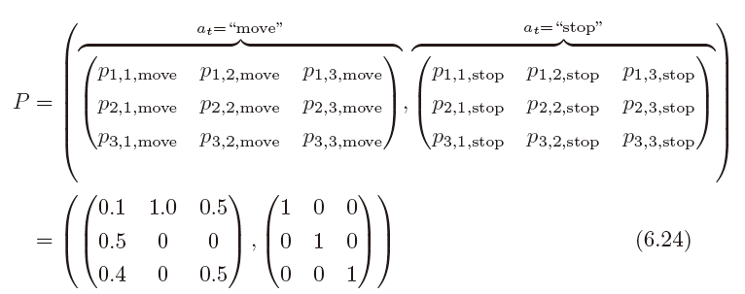
6.4.3 行動選択に依存した状態遷移確率
例えば行動として，A = {“stop”,“move”} の2 種類があり，a_{t} = “stop” の際にロボットは動かないとする．

Slide 27
演習6-3 状態遷移
教科書図6.2の状態遷移を前提とした際に，ホイールダック２号が初めに状態1に居たとして，move, stop, move という3つの行動を行った場合に，その後ホイールダック２号が状態3にいる確率を求めよ．

Slide 28
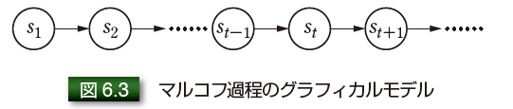
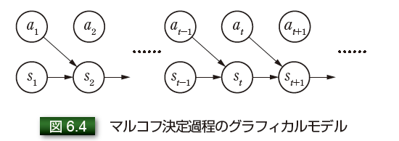
6.4.4 グラフィカルモデルとマルコフ性
マルコフ性
マルコフ過程
マルコフ決定過程

Slide 29
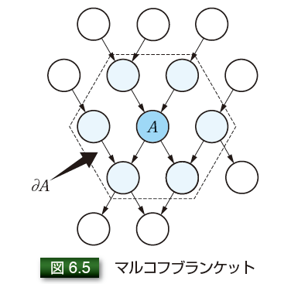

マルコフブランケット
グラフィカルモデルが有用なのは，確率モデルの式変形を行う際に，どこまでの変数を無視してよいかが明確にわかることにある．
マルコフブランケット(Markov blanket)∂A

Slide 30


6.4.5 確率変数の期待値
関数fの期待値
関数fの条件付き期待値
  簡単な意思決定問題を考える上で重要．
  確定システムではこのようなことを考えなくても，s とa が定まれば次状態も利得も1 通りに決まっていたので，期待値を考える必要はなかった．しかし，不確実性を持つ実世界ではこのような確率を考えることが重要となる．

Slide 31
演習 6-4 期待値
２つの袋があり，皮の袋が2/3の確率で選ばれる．布の袋が1/3の確率で選ばれる．それぞれの袋には下記の玉がそれぞれ入っており，袋が選ばれるとその後は全ての玉が等確率で取り出される．
取り出した玉が赤い玉なら1 点，青い玉なら2 点，黄色い玉なら3点得られる．
得られる得点の期待値を求めよ．
皮の袋から取り出したということがわかっている場合，玉を一つ取り出した場合に得られる得点の条件付き期待値を求めよ．
 | Y1 : 赤い玉 | Y2 : 青い玉 | Y3 : 黄色い玉
X1 : 皮の袋 | 15個 | 5個 | 0個
X2 : 布の袋 | 15個 | 1個 | 4個

Slide 32
第6章のまとめ
環境の不確実性を取り扱うために確率を用いることの重要性を学んだ．
ベイズの定理を導入し，その意味について学んだ．
確率変数の依存関係の表現としてのグラフィカルモデルについて学んだ．
マルコフ過程とマルコフ決定過程を導入し，グラフィカルモデルから確率変数間の依存関係を見出すマルコフブランケットについて学んだ．

Slide 33
宿題
１．講義のまとめを作る
２．演習問題を解く（このスライドのもの）
３．予習問題を考える

Slide 34
予習問題
次の第７章は、マルコフ過程を基礎としている
数式がたくさん出てくるので、慣れておこう
状態価値関数や行動価値関数、ベルマン方程式、Q学習などに現れる記号や式の「意味」を説明してみよう

